Slide 1

Introduction au développement
par composants (distribués) Java EE
Intervenant : Chouki TIBERMACINE
Bureau : LIRMM (E.311)
Tél. : 04.67.14.97.24
Mél. : Chouki.Tibermacine@lirmm.fr
Web : http://www.lirmm.fr/~tibermacin/ens/hmin304/

Slide 2

Plan du cours
Introduction aux architectures multi-niveaux (N-Tiers)
Plate-forme Java EE (Enterprise Edition)
Développement par composants JEE
C. TIBERMACINE
<numéro>/50
Composants Java EE

Slide 3
Plan du cours
Introduction aux architectures multi-niveaux (N-Tiers)
Plate-forme Java EE (Enterprise Edition)
Développement par composants JEE
C. TIBERMACINE
<numéro>/50
Composants Java EE

Slide 4

Applications distribuées
Application distribuée : ensemble de programmes s'exécutant
sur des machines (physiques ou virtuelles) hôtes différentes
Avantages multiples :
  Répartition de charge
  Optimisation de l'utilisation des ressources
  …
Middleware (intergiciel) : couche logicielle s'interfaçant
entre l'OS et les applications et garantissant une transparence
vis-à-vis de la distribution des machines hôtes
C. TIBERMACINE
<numéro>/50
Composants Java EE

Slide 5
Services offerts par les intergiciels
Interopérabilité : capacité des applications à communiquer
même si elles sont composées d'objets hétérogènes
(langages différents : cas de CORBA, OS différents : cas
de JEE, ...)
Gestion des transactions : propriétés ACID (Atomicité, Cohérence,
Isolation et Durabilité)
Sécurité
Gestion du nommage
...
C. TIBERMACINE
<numéro>/50
Composants Java EE

Slide 6
Application distribuée avec une architecture client-serveur
Application distribuée
Programme
client
Programme
serveur
1
2
Intergiciel
Intergiciel
OS 1
OS 2
Hôte 1
Hôte 2
Réseau physique
requête
réponse
C. TIBERMACINE
<numéro>/50
Composants Java EE

Slide 7
Application distribuée à objets
Application distribuée
Objets
clients
Objets
serveurs
1
2
Intergiciel
Intergiciel
OS 1
OS 2
Réseau physique
invocation de méthode distante
réponse
C. TIBERMACINE
<numéro>/50
Composants Java EE

Slide 8
Application distribuée à objets Java RMI
Application distribuée
Objets
clients RMI
Objets
serveurs RMI
1
3
2
4
RMI Registry
Intergiciel
Intergiciel
OS 1
OS 2
Réseau physique
publication des noms/références
invocation de méthodes distantes
recherche (lookup) de références
réponse à l'invocation
C. TIBERMACINE
<numéro>/50
Composants Java EE

Slide 9
Application distribuée à objets Java RMI
Application distribuée
Objets clients
Objets
serveurs
Interfaces
distantes
Interfaces
distantes
Objets
stubs
Intergiciel
Intergiciel
OS 1
OS 2
Réseau physique
C. TIBERMACINE
<numéro>/50
Composants Java EE

Slide 10
Application distribuée à objets Java RMI
Application distribuée
1. Classes qui implémentent
des interfaces qui étendent
java.rmi.Remote
2. Méthodes distantes
qui lèvent des exceptions
java.rmi.RemoteException
Objets clients
Objets
serveurs
Interfaces
distantes
Interfaces
distantes
Objets
stubs
Intergiciel
Intergiciel
OS 1
OS 2
Réseau physique
C. TIBERMACINE
<numéro>/50
Composants Java EE

Slide 11
Application distribuée à objets Java RMI
Objets serveurs passés en argument = stubs passés
Application distribuée
Objets clients 1
Objets
clients/serveurs 2
Objets
serveurs
Interfaces
distantes
Objets
stubs1
Objets
stubs2
Objets
stubs1
Intergiciel
Intergiciel
Intergiciel
OS 1
OS 2
OS 3
Réseau physique
C. TIBERMACINE
<numéro>/50
Composants Java EE

Slide 12
Application distribuée avec une architecture N-Tiers
Application distribuée
Objets de présentation : UI
Objets de traitement métier
Objets du
système d'information
1
4
2
3
Intergiciel
Intergiciel
Intergiciel
OS 1
OS 2
OS 3
Réseau physique
requête (1 : RMI, HTTP, … puis 2 : JDBC, ...)
réponse
C. TIBERMACINE
<numéro>/50
Composants Java EE

Slide 13
Application distribuée avec une architecture N-Tiers
Application distribuée
Client
lourd/léger
Objets de présentation
UI
Objets de traitement métier
Objets du SI
BdD
...
VM cliente /
navigateur
Web
Intergiciel
Intergiciel
Intergiciel
Intergiciel
OS 1
OS 2
OS 3
OS 4
OS 5
Réseau physique
C. TIBERMACINE
<numéro>/50
Composants Java EE

Slide 14
Outils intergiciels pour une architecture N-Tiers
Application distribuée
Client
lourd/léger
Objets de présentation
UI
Objets de traitement métier
Objets du SI
BdD
...
Services
Web
VM cliente /
navigateur
Web
Serveur Web
/ d'application
Serveur
d'application
Serveur
d'application
SGBD
...
OS 1
OS 2
OS 3
OS 4
OS 5
Réseau physique
Java EE : Plate-forme pour applications N-Tiers à base de composants
C. TIBERMACINE
<numéro>/50
Composants Java EE

Slide 15
Plan du cours
Introduction aux architectures multi-niveaux (N-Tiers)
Plate-forme Java EE (Enterprise Edition)
Développement par composants JEE
C. TIBERMACINE
<numéro>/50
Composants Java EE

Slide 16
Plate-forme Java EE
Anciennement J2EE devenu JEE (suite au passage de Java 2 à 5)
Une solution globale à base de composants pour les applications
N-Tiers en Java
Spécification proposée par Oracle
Implémentations sous la forme de frameworks de développement
et environnements de déploiement (serveurs d'applications)
Implémentations actuelles :
  Implémentation de référence : Glassfish d'Oracle (utilisé en TP)
  Libres : JBoss (WildFly) de Red Hat, JOnAS de OW2, ...
  Propriétaires : WebSphere d'IBM, WebLogic d’Oracle, ...
C. TIBERMACINE
<numéro>/50
Composants Java EE

Slide 17
Java EE et les applications N-Tiers
Application distribuée
Client
Java/Web
Objets de présentation
JSP - Servlets
Objets de traitement métier
EJB
Objets de persistance
Entity/DAO
BdD
...
Services
Web
JVM /
navigateur
Web
Serveur Web
/ d'application
Tomcat/...
Serveur
d'application
Glassfish/
JBoss/...
Serveur
d'application
Hibernate/
...
SGBD
MySQL/
ERP
/...
OS 1
OS 2
OS 3
OS 4
OS 5
Réseau physique
C. TIBERMACINE
<numéro>/50
Composants Java EE

Slide 18

Features de la Plate-forme JEE
Supporte le développement de composants correspondants
à chaque niveau (Tier) de l'architecture N-Tier
  Applications clientes : Java (POJO, Applets, JavaBeans, ...), ...
  Composants Web : HTML, CSS, JS, JSP, Servlets, XML, …
  Composants métier : Java, EJB, services Web, …
Fournit un mécanisme d'injection de dépendances, qui répond
à tout le requis des composants en termes de ressources (autres
composants connus du serveur, des connexions aux BdD, …) :
  Dans le passé (mais toujours possible) : configuration en XML
  Actuellement : simples annotations dans le code
Séparation entre aspects fonctionnels et non-fonctionnels :
développeurs se focalisent sur la logique métier→composants réutilisables
C. TIBERMACINE
<numéro>/50
Composants Java EE

Slide 19
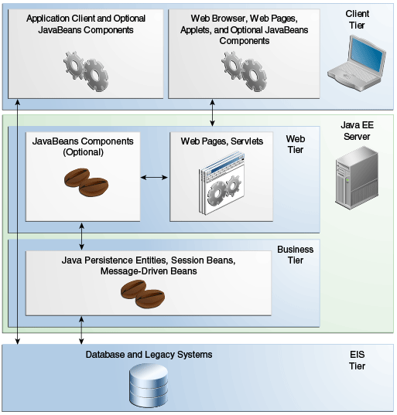
Communication entre les niveaux
Site Web d'Oracle
https://docs.oracle.com/javaee/7/tutorial
C. TIBERMACINE
<numéro>/50
Composants Java EE

Slide 20
Containers Java EE
Ils font partie du serveur d'application
Ils fournissent les services non-fonctionnels dont les composants
ont besoin : interface avec le serveur
Services non-fonctionnels : sécurité, gestion des transactions,
nommage et répertoires de noms, et gestion de la distribution
Les composants sont déployés dans ces containers
C. TIBERMACINE
<numéro>/50
Composants Java EE

Slide 21
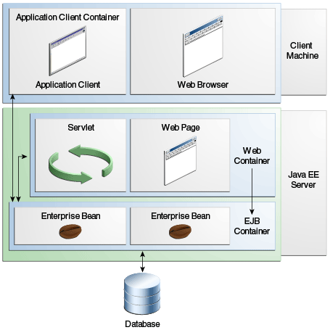
Containers Java EE - suite
Site Web d'Oracle
https://docs.oracle.com/javaee/7/tutorial
C. TIBERMACINE
<numéro>/50
Composants Java EE

Slide 22
Support des services Web
La plate-forme Java EE fournit les outils nécessaires
pour développer, déployer des services Web et leurs clients
Service Web : programme serveur qui utilise des standards
ouverts pour la description des interfaces et pour les protocoles
de communication, comme WSDL, SOAP, XML, HTTP, …
JEE masque les détails de ces technologies de bas niveau :
favoriser l'interopérabilité (conversion en XML transparente, ...)
C. TIBERMACINE
<numéro>/50
Composants Java EE

Slide 23
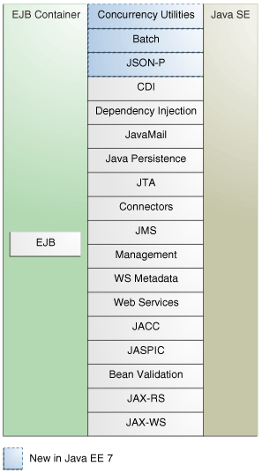
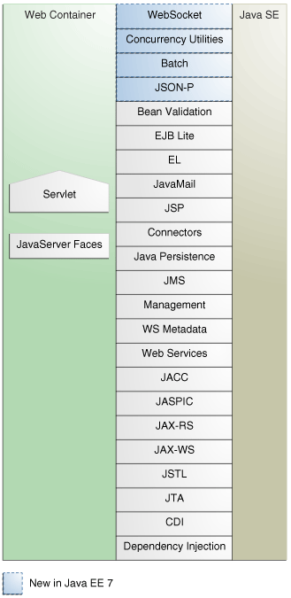
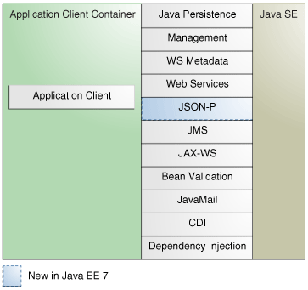
APIs Java EE
Site Web d'Oracle
https://docs.oracle.com/javaee/7/tutorial
C. TIBERMACINE
<numéro>/50
Composants Java EE

Slide 24
Plan du cours
Introduction aux architectures multi-niveaux (N-Tiers)
Plate-forme Java EE (Enterprise Edition)
Développement par composants JEE
C. TIBERMACINE
<numéro>/50
Composants Java EE

Slide 25
Composants Web
Archive constituée de programmes et ressources Web :
  Des documents HTML, CSS et JavaScript
  Des images, vidéos, …
  Des servlets et programmes JSP
  Des classes Java, JavaBeans, …
Servlets et programmes JSP : scripts côté serveur en Java
  Ils sont exécutés suite à la réception d'une requête HTTP
  Servlets : classes Java implémentant des méthodes
  doGet, doPost, ...
  Programmes JSP (équivalents aux scripts Php) : scripts Java
  transformés en servlets lors du déploiement
Exécution gérée par les containers Web (serveur Web : Tomcat)
C. TIBERMACINE
<numéro>/50
Composants Java EE

Slide 26
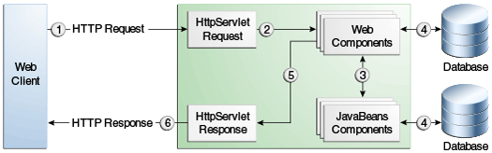
Composants Web - suite
Site Web d'Oracle
https://docs.oracle.com/javaee/7/tutorial
C. TIBERMACINE
<numéro>/50
Composants Java EE

Slide 27
Contenu des scripts JSP
Scriptlet : balises <% et %> :
  instructions Java standards exécutées pendant l’exécution
  du script et lors de la fabrication de la réponse HTTP
Expressions : balises <%= et %>
  expression dont la valeur, convertie en chaîne,
  est incluse dans le code HTML de la réponse HTTP
Déclarations : balises <%! et %>
  déclaration de classe, de méthode, d’attribut, etc,
  utilisables dans les scriptlet et expressions précédentes
Directives d’inclusion : balises <%@ et %>
  directive d’inclusion de bibliothèques ou de fichiers
Commentaire : balises <%-- et --%>
C. TIBERMACINE
<numéro>/50
Composants Java EE

Slide 28
Variables pré-définies et pré-initialisées dans les scripts
request (HttpServletRequest) : objet requête HTTP
response (HttpServletResponse) : objet réponse HTTP
out (PrintWriter) : utilisée pour écrire dans le flux en sortie (HTML)
de la réponse → out.print(…) ;
session (HttpSession) : objet session (si elle existe) associée
à l’interaction avec le client
application (ServletContext) : objet réifiant toute l'application
...
C. TIBERMACINE
<numéro>/50
Composants Java EE

Slide 29
Exemple de script JSP
<html> <head> <title>Converter</title> </head>
<body>
<h1><center>Converter</center></h1> <hr>
<p>Enter an amount to convert:</p>
<form method="get">
<input type="text" name="amount" size="25"> <br>
<input type="submit" value="Submit"><input type="reset" value="Reset">
</form>
<% String amount = request.getParameter("amount");
if ( amount != null && amount.length() > 0 ) {
Double d = new Double (amount); %> <p>
<%= amount %> dollars =
<%= converter.dollarToYen(d.doubleValue()) %> Yen.</p><p>
<%= amount %> Yen = <%= converter.yenToEuro(d.doubleValue()) %> Euro.
</p><% } %>
</body>
</html>
C. TIBERMACINE
<numéro>/50
Composants Java EE

Slide 30
Composants EJB
Composants implémentant la logique métier de l'application
Composants écrits en Java avec le framework Enterprise
JavaBeans (EJB)
Quand utiliser des composants EJB ?
  Application doit passer à l'échelle (nombre grandissant d'utilisateurs)
  Intégrité des données avec les transactions
  Application peut avoir des utilisateurs variés (lourds, légers, ...)
C. TIBERMACINE
<numéro>/50
Composants Java EE

Slide 31
Enterprise JavaBeans
La spécification EJB a été développée par IBM en 1997
puis adoptée par Sun Microsystems (racheté depuis par Oracle)
en 1999
Versions majeures :
EJB 1.0 (1998), EJB 2.0 (2001), puis EJB 3.0 (2006)
La version en vigueur est la 3.2 (mai 2013)
C. TIBERMACINE
<numéro>/50
Composants Java EE

Slide 32
Sortes de composants EJB
Il existe deux sortes de composants EJB
  Les session beans
  Les message-driven beans (MDB)
A l'origine, il y avait une troisième sorte de composants :
entity beans (devenus de simples classes Entity pour POJO)
C. TIBERMACINE
<numéro>/50
Composants Java EE

Slide 33
Session Beans
Un session bean encapsule une logique métier pouvant être
invoquée par un programme client (local ou distant)
Il existe trois sortes de session beans :
  Stateful : conserve un état conversationnel avec un client
  (dans les variables d'instances de la classe qui l'implémente)
  Stateless : ne conserve pas d'état
    Solution efficace : le serveur gère un pool de beans
    Bean implémente un service Web
  Singleton : bean instancié une fois pour toute l'application
    Gère un état partagé par plusieurs clients
    S'occupe de l'initialisation ou du nettoyage de l'application
C. TIBERMACINE
<numéro>/50
Composants Java EE

Slide 34
Développement d'un session bean
Écrire l'interface du composant : une interface Java standard
public interface Converter {
public double toCurrency(double amount, String currency);
public Map<Monnaie,Double> toOtherCurrencies(double amount);
public List<Monnaie> getAvailableCurrencies();
}
Pour une interface locale, annoter l'interface par @Local
(annotation par défaut) javax.ejb.Local
Pour une interface distante, annoter l'interface par @Remote
Dans ce cas, le composant qui l'implémente est un bean dont
les méthodes peuvent être invoquées à distance (dans d'autres
JVM : autres serveurs, simples JVM ou machines physiques)
C. TIBERMACINE
<numéro>/50
Composants Java EE

Slide 35
Développement d'un session bean - suite
Écrire la classe du composant : une classe Java ordinaire
  Mettre une annotation @Session : pour bean sans interface
  Ajouter une annotation @Stateless pour un bean sans état
@Stateless
public class ConverterBean implements Converter {
...
}
Pour un bean stateful, remplacer l'annotation @Stateless
par @Stateful
Pour un composant distribué, ajouter l'annotation :
@Remote(Converter.class)
Pour un composant local, on peut mettre l'annotation @Local
C. TIBERMACINE
<numéro>/50
Composants Java EE

Slide 36
Accès à un bean
L'obtention d'une référence vers un bean peut se faire
de deux façons :
  En profitant de l'injection de dépendances fournie
  par le container EJB :
    façon la plus simple
    mais ça ne marche que dans les composants
    déployés dans un serveur Java EE
  En utilisant le service de répertoire de noms (JNDI :
  Java Naming and Directory Interface) fourni par le container :
    solution qui marche dans n'importe quel client (Java SE, ...)
C. TIBERMACINE
<numéro>/50
Composants Java EE

Slide 37

L'accès à un bean via JNDI
Lors du déploiement d'un composant EJB, les beans qui y sont
définis s'enregistrent auprès d'un service de répertoire JNDI
Le client d'un bean recherche (fait un lookup) d'un bean
en utilisant trois espaces de noms JNDI possibles :
  java:global[/application name]/module name /enterprise bean name[/interface name ]
  pour rechercher un bean distant
  java:module/enterprise bean name/[interface name]
  pour rechercher un bean qui se trouve dans le même composant
  java:app[/module name]/enterprise bean name [/interface name]
  pour rechercher un bean dans la même application EAR
  (Enterprise ARchive)
JAR : archive d'un composant EJB, WAR : archive d'un composant
Web et EAR : archive d'une application (ensemble de JAR et WAR)
C. TIBERMACINE
<numéro>/50
Composants Java EE

Slide 38
L'accès à un bean via JNDI - suite
Invoquer la méthode lookup avec le nom JNDI du bean
Exemple :
InitialContext context = new InitialContext();
Converter converter = (Converter) context.lookup(
"java:global/Converter/Converter-ejb/ConverterBean");
Ou :
  InitialContext.doLookup("java:...");
C. TIBERMACINE
<numéro>/50
Composants Java EE

Slide 39
L'accès à un bean via l'injection de dépendances
Il suffit d'annoter un attribut de la classe du bean par l'annotation :
@EJB (il faudra importer le type javax.ejb.EJB)
Exemple :
@EJB
Converter converter;
Le container recherchera un bean de type Converter et affectera
sa référence à l'attribut converter
A partir d'un script JSP, utiliser la balise
<jsp:useBean id="converter" scope="session" class="conv.Converter" />
C. TIBERMACINE
<numéro>/50
Composants Java EE

Slide 40
Message-Driven Beans (MDB)
Composants permettant aux applications JEE de s'exécuter
en partie (en traitant des messages) de façon asynchrone
Ils sont utilisés pour ne pas obliger le serveur de traiter
des réceptions de messages bloquantes
Ils agissent le plus souvent comme écouteurs de messages
de type JMS (Java Messaging Service)
Ces messages peuvent être envoyées par n'importe quel
autre composant JEE ou programme, en général
Les MDB ne maintiennent pas d'état conversationnel
avec un client (ils sont gérés sous la forme de pool de beans)
C. TIBERMACINE
<numéro>/50
Composants Java EE

Slide 41
Caractéristiques des Message-Driven Beans
Les MDB n'ont pas d'interfaces utilisables directement
par des programmes clients
Ils sont exécutés de façon automatique à la réception
d'un message : leur méthode callback onMessage(…) est invoquée
Le message est reçu en paramètre de la méthode onMessage
Ils écoutent une destination de messages : une ressource
gérée par le container EJB
Les clients envoient des messages vers cette ressource
C. TIBERMACINE
<numéro>/50
Composants Java EE

Slide 42
Implémentation de Message-Driven Beans
Ils sont implémentés par une classe unique (classe du bean)
import javax.ejb.* ; import javax.jms.*;
@MessageDriven(mappedName = "jms/MailContentQueue", activationConfig = {
@ActivationConfigProperty(propertyName = "destinationType",
propertyValue = "javax.jms.Queue")})
public class MailerMDB implements MessageListener {
@EJB
Converter converter;
public MailerMDB() {
}
@Override
public void onMessage(javax.jms.Message message) {
try {
if (message instanceof TextMessage) { … }
}
catch (JMSException ex) {ex.printStackTrace();}
… }
}
C. TIBERMACINE
<numéro>/50
Composants Java EE

Slide 43
Envoi de message à un MDB
Utiliser JNDI pour obtenir une référence vers la destination
du message (une file de message : message queue)
Ensuite déposer le message en utilisant l'API JMS
Exemple :
Context jndiContext = new InitialContext();
javax.jms.ConnectionFactory connectionFactory =
(QueueConnectionFactory)jndiContext.lookup(
"jms/MailContentQueueFactory");
Connection connection = connectionFactory.createConnection();
Session sessionQ = connection.createSession(false,
Session.AUTO_ACKNOWLEDGE);
TextMessage message = sessionQ.createTextMessage();
String text = "Hello World !!!"; message.setText(text);
javax.jms.Queue queue = (javax.jms.Queue)
jndiContext.lookup("jms/MailContentQueue");
MessageProducer messageProducer=sessionQ.createProducer(queue);
messageProducer.send(message);
C. TIBERMACINE
<numéro>/50
Composants Java EE

Slide 44
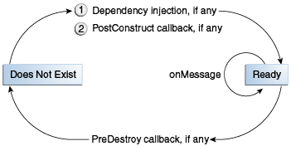
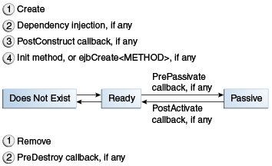

Cycle de vie des composants EJB
Site Web d'Oracle
https://docs.oracle.com/javaee/7/tutorial
Session Bean Stateful
Message-Drive Bean
Session Bean Stateless
C. TIBERMACINE
<numéro>/50
Composants Java EE

Slide 45
EJB et services Web
Possibilités : 1) d'invoquer les opérations de services Web (SW)
depuis un bean et 2) de publier un bean comme un SW
WSDL (Web Services Description Language) : langage
de description des interfaces de services Web
  Il est basé sur XML
  Interface de service Web :
    Nom et localisation du service sur le Web
    Ensemble d'opérations avec leurs signatures (types, ...)
    Moyens d'utiliser le service Web : quel protocole, ...
  Implémentation du service Web : dans n'importe quel langage
SOAP (Simple Object Access Protocol) : protocole
de communication (requête/réponse) entre clients et services Web
  Il est basé sur XML (format des messages échangés)
  Il est souvent utilisé au dessus de HTTP
C. TIBERMACINE
<numéro>/50
Composants Java EE

Slide 46
Interagir avec des services Web
Générer la classe du proxy du SW et les classes JavaBeans
(des types de paramètres …) en utilisant une commande du JDK
wsimport http://www.webservicex.net/currencyconvertor.asmx?WSDL -d .
Solution qui marche avec n'importe quel client Java (EE ou SE)
Créer le proxy du service Web :
CurrencyConvertorSoap cc = new CurrencyConvertor()
                .getCurrencyConvertorSoap();
Invoquer les méthodes métiers :
for(net.webservicex.Currency c : net.webservicex.Currency.values()) {…}
…
double rate = cc.conversionRate(net.webservicex.Currency.EUR, c);
net.webservicex est le package qui contient les classes générées
C. TIBERMACINE
<numéro>/50
Composants Java EE

Slide 47
Produire des services Web
Un bean session sans état peut être publié comme service Web
Son interface sera considérée comme l'interface
du service Web et sa classe, l'implémentation du SW
Il suffit de :
  Annoter la classe du bean avec @WebService (javax.jws)
  Annoter les méthodes publiées avec @WebMethod
Il existe une méthode plus automatisée : New > Web Service
> Create Web Service from Existing Session Bean
Lors du déploiement, le serveur d'application génère le document
WSDL qui décrit l’interface du service Web (et fournit une interface
Web de test des opérations du service)
C. TIBERMACINE
<numéro>/50
Composants Java EE

Slide 48
Services Web REST
Il existe une forme de services Web plus légère : services
Web REST (REpresentational State Transfer)
Ce type de services s'appuient principalement sur HTTP
(méthodes GET, POST, …) et rarement sur SOAP
Communication entre client et service Web plus légère
(pour les messages, pas d'enveloppe SOAP dans les req/rep HTTP)
Invocation des opérations du service=accès à des ressources Web
Exemple :
http://currencies.apps.grandtrunk.net/getlatest/<fromcode>/<tocode>
http://currencies.apps.grandtrunk.net/getlatest/EUR/USD
C. TIBERMACINE
<numéro>/50
Composants Java EE

Slide 49
Quelques références
Tutoriel Java EE. Site Web d'Oracle :
https://docs.oracle.com/javaee/7/tutorial/
Introduction to Java Platform, Enterprise Edition 7.
Oracle White Paper. Juin 2013.
http://www.oracle.com/technetwork/java/javaee/javaee7-whitepaper-1956203.pdf
C. TIBERMACINE
<numéro>/50
Composants Java EE

Slide 50

Questions
C. TIBERMACINE
<numéro>/50
Composants Java EE

